Slide 1


Slide 2

Análisis Geoespacial
Avance 2: Análisis de Puntos y Áreas
Presentado por Valeria Madariaga Cuello

Slide 3
Contenido
Variables
Análisis Exploratorio
Modelos
Conclusiones
Referencias
Notes:
El análisis por comunas evidencia una marcada heterogeneidad espacial en la distribución de los movimientos en masa registrados en Medellín. Las comunas Popular, Santa Cruz, Villa Hermosa, San Javier y Manrique presentan los mayores índices de concentración relativa, registrando una proporción de movimientos considerablemente superior a la esperada según el porcentaje de área que representan dentro del municipio. En contraste, comunas rurales como Santa Elena, San Antonio de Prado y Palmitas, pese a ocupar una fracción importante del territorio municipal, presentan una baja participación relativa en el inventario histórico de movimientos en masa. Estos resultados indican que la ocurrencia de movimientos en masa está influenciada por factores territoriales que trascienden el tamaño de las unidades administrativas, lo que justifica analizar variables condicionantes como la geología, las coberturas del suelo y, en etapas posteriores, la pendiente.

Slide 4

Variables
Facultad de Minas
Sede Medellín

Slide 5
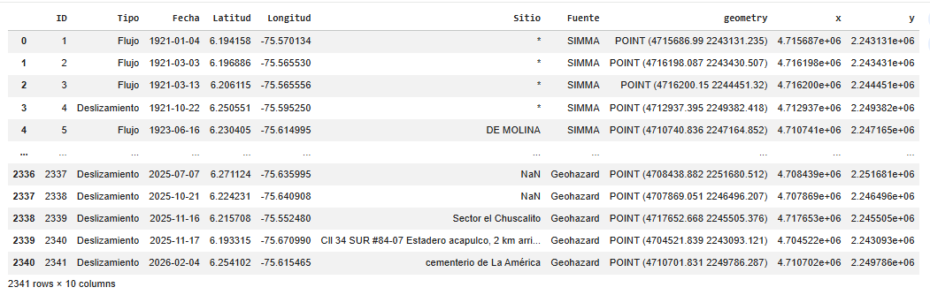
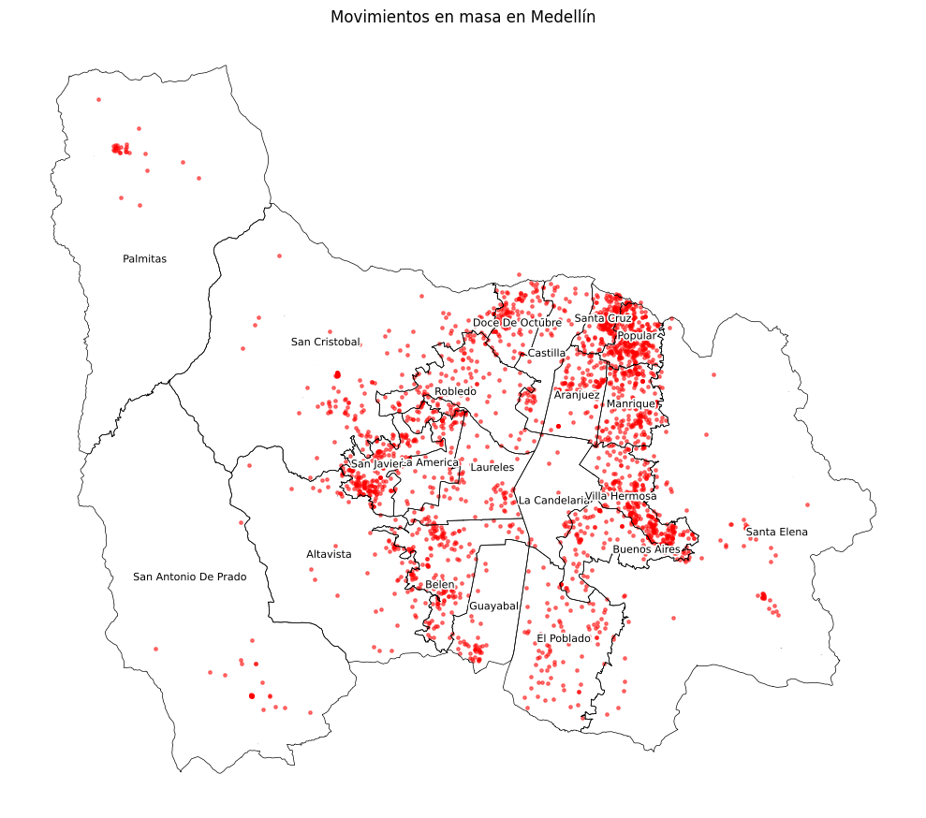
Variables
Puntos
Facultad de Minas
Sede Medellín

Slide 6
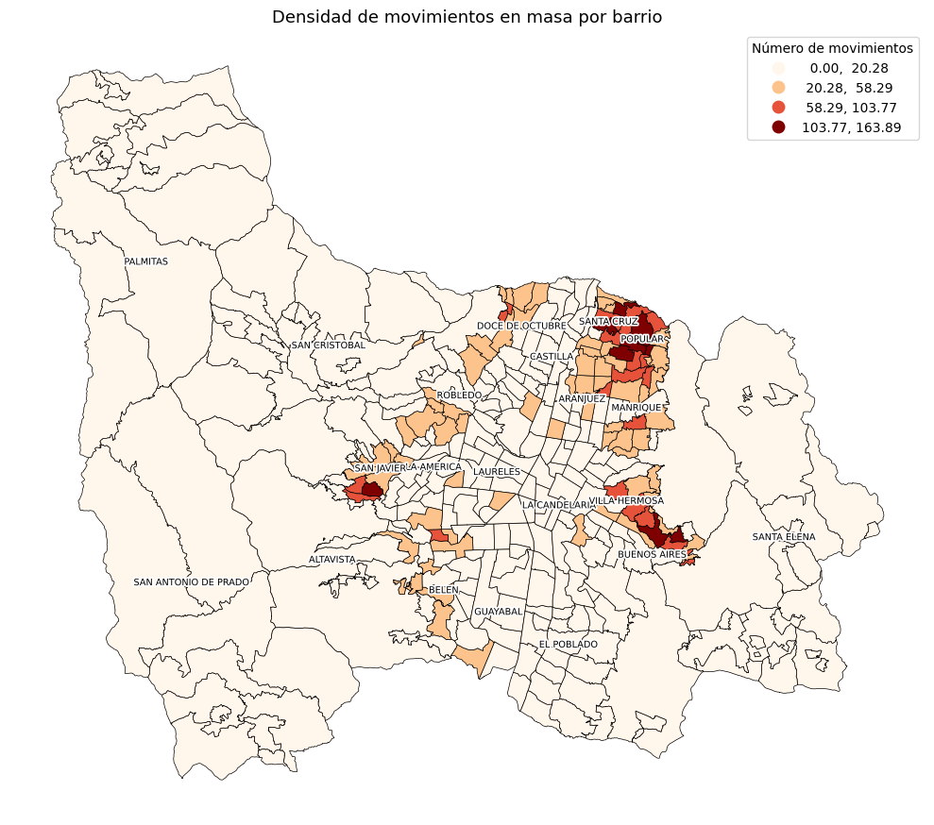
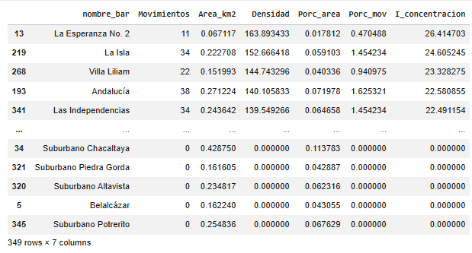
Variables
Áreas
Facultad de Minas
Sede Medellín

Slide 7
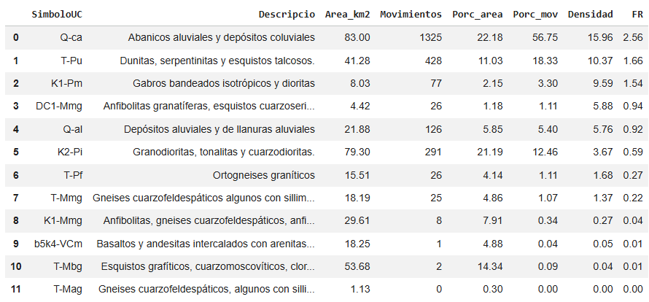
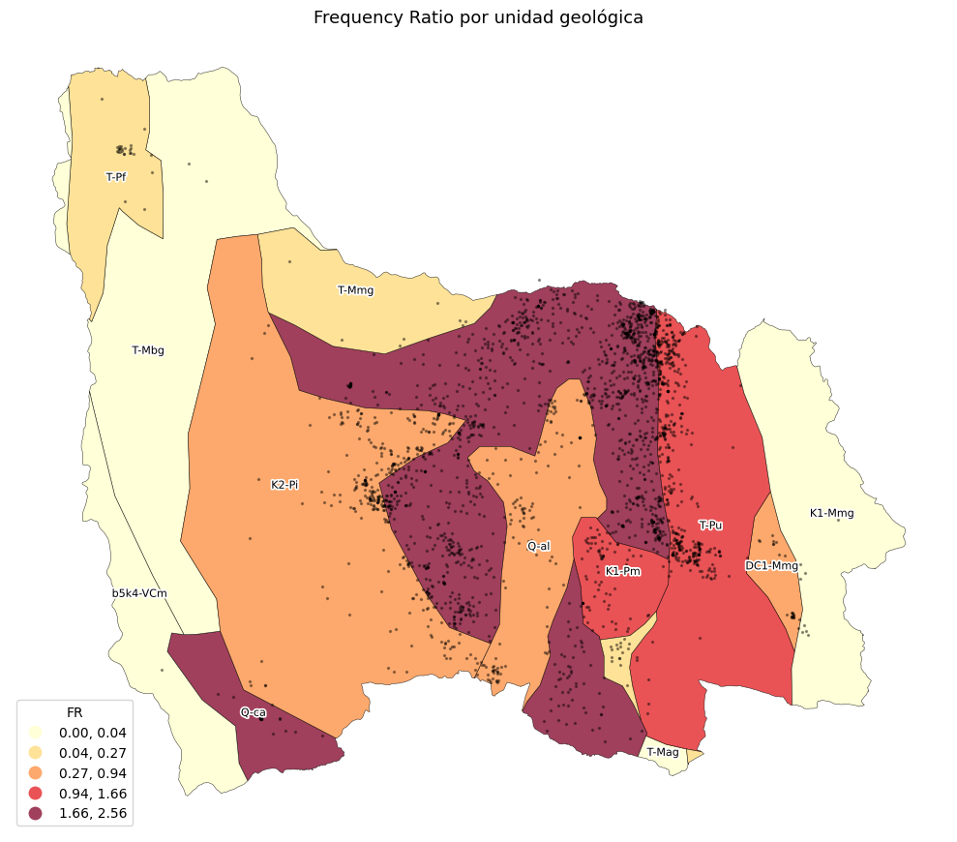
Variables
Áreas
Facultad de Minas
Sede Medellín

Slide 8
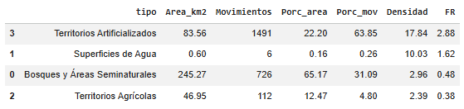
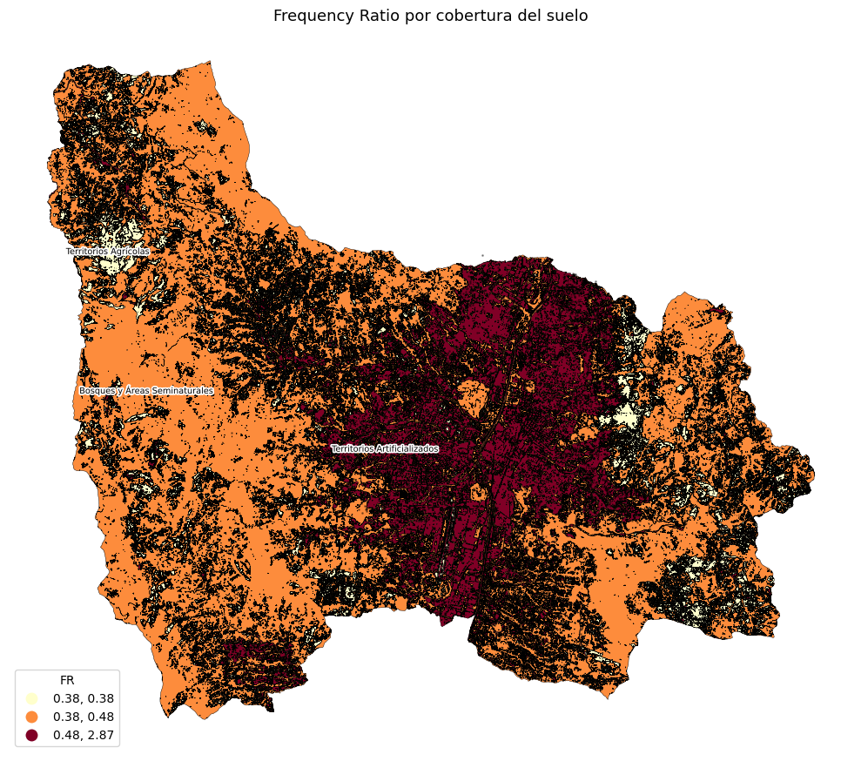
Variables
Áreas
Facultad de Minas
Sede Medellín

Slide 9
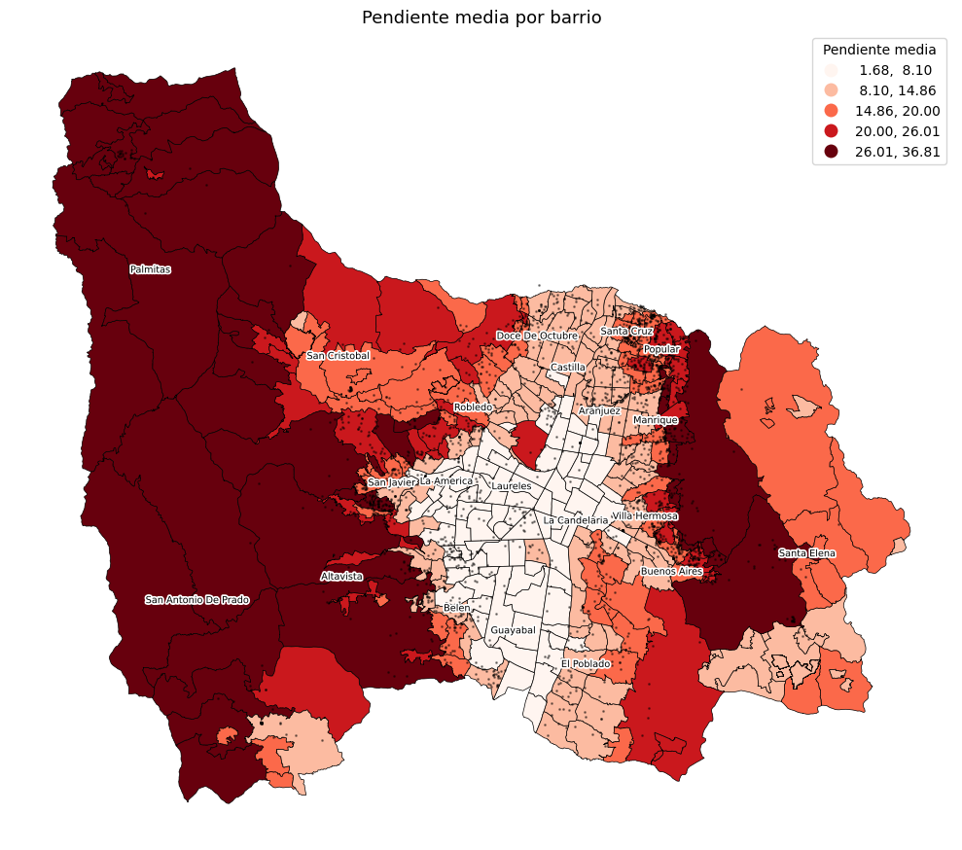
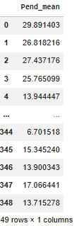
Variables
Áreas
Facultad de Minas
Sede Medellín

Slide 10

Análisis exploratorio
Facultad de Minas
Sede Medellín
Notes:
Territorios artificializados presentan una ocurrencia de movimientos 2.1 veces superior a la esperada. Esto puede asociarse a cortes de ladera, urbanización, modificaciones del drenaje y sobrecarga de taludes. Bosques y áreas seminaturales muestran una ocurrencia ligeramente inferior a la esperada, posiblemente debido al efecto protector de la cobertura vegetal sobre la estabilidad superficial. Territorios agrícolas presentan una baja representación relativa, aunque la interpretación debe considerar el tipo de uso agrícola y su localización dentro del municipio.

Slide 11
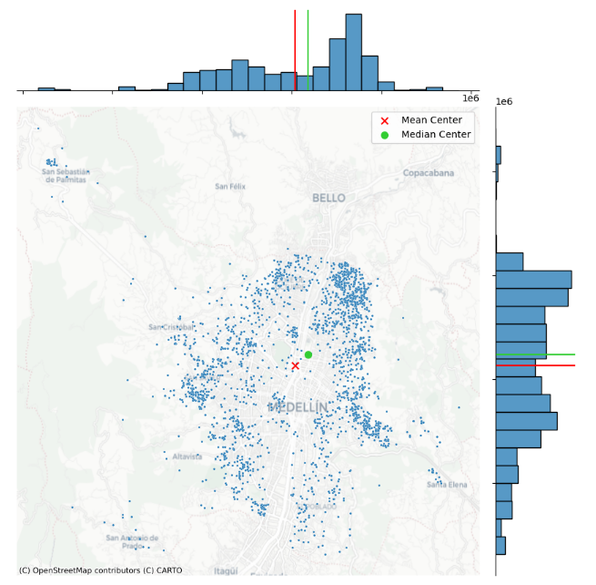
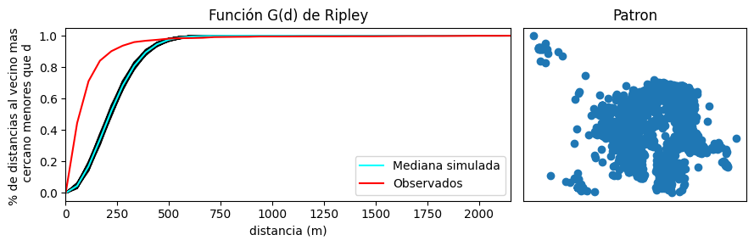
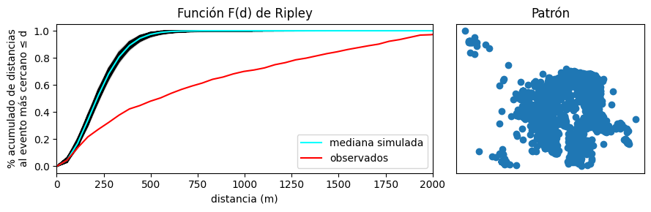
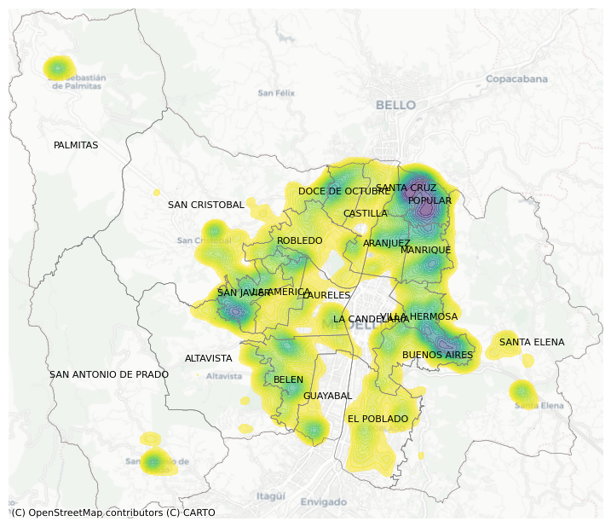
Puntos
Patrones de puntos
El patrón observado para los movimientos en masa de Medellín está más cerca de sus vecinos más cercanos de lo que se esperaría en un patrón completamente aleatorio.
Existen muchas ubicaciones dentro del municipio que están relativamente lejos del movimiento en masa más cercano: el patrón tiene muchos huecos.
Los movimientos en masa en Medellín están agrupados
Facultad de Minas
Sede Medellín

Slide 12
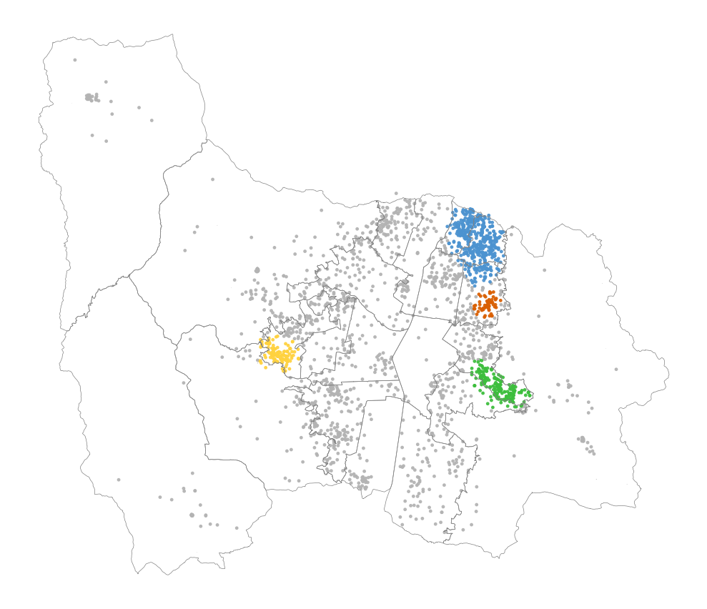
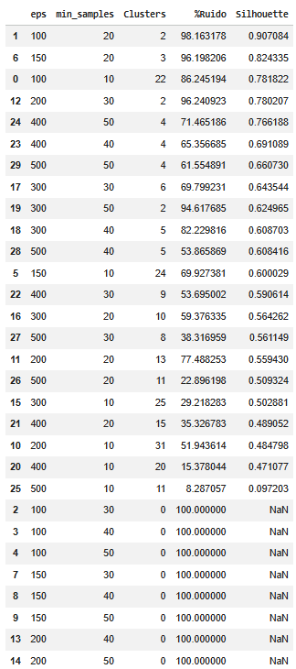
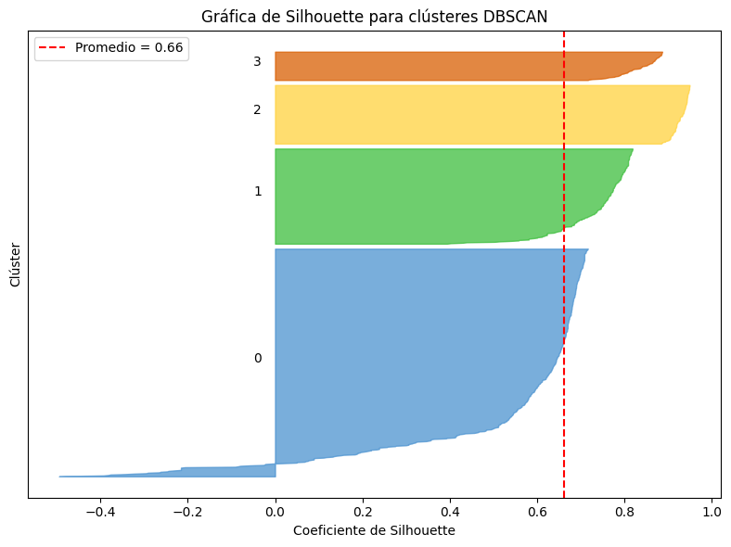
Puntos
Patrones de puntos
Facultad de Minas
Sede Medellín

Slide 13
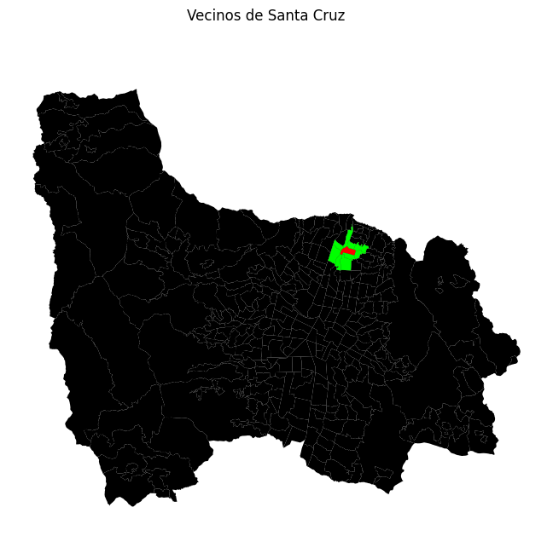

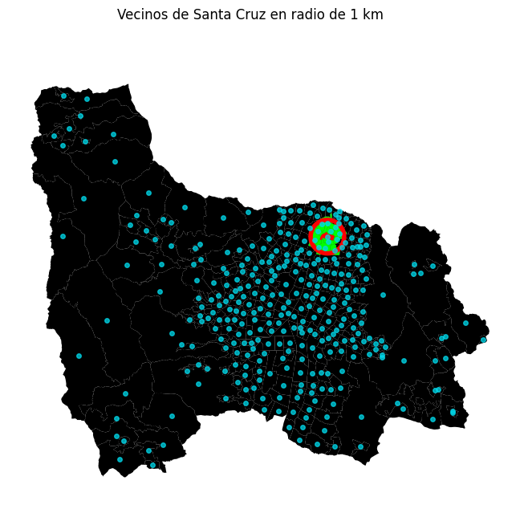
Áreas
Vecindad
Contigüidad
Los 5 más cercanos
Distancia
Todos quedan con vecinos, no hay islas, todos tienen la misma cantidad de vecinos
Facultad de Minas
Sede Medellín
Notes:
Territorios artificializados presentan una ocurrencia de movimientos 2.1 veces superior a la esperada. Esto puede asociarse a cortes de ladera, urbanización, modificaciones del drenaje y sobrecarga de taludes. Bosques y áreas seminaturales muestran una ocurrencia ligeramente inferior a la esperada, posiblemente debido al efecto protector de la cobertura vegetal sobre la estabilidad superficial. Territorios agrícolas presentan una baja representación relativa, aunque la interpretación debe considerar el tipo de uso agrícola y su localización dentro del municipio.

Slide 14
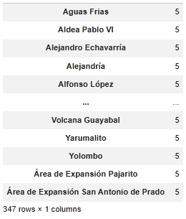
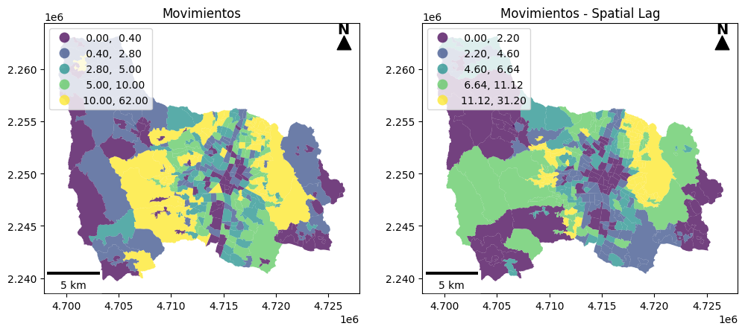
Áreas
Matriz espacial
Los 5 vecinos más cercanos
Facultad de Minas
Sede Medellín

Slide 15
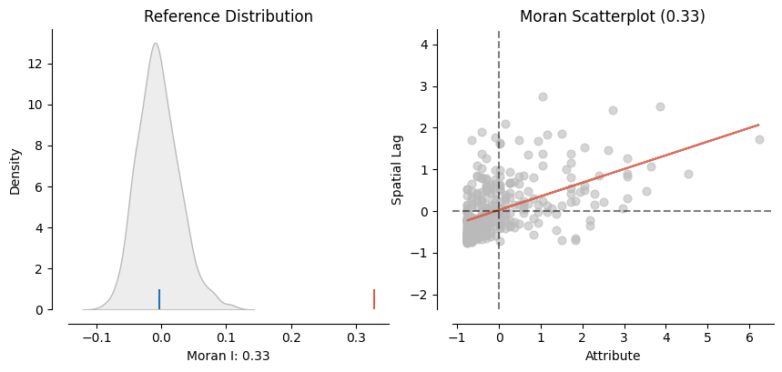
Áreas
MORAN
p
El número de movimientos en masa que se presentan en los barrios de Medellín no es aleatorio.
Existe autocorrelación espacial positiva significativa (I = 0.33; p = 0.001), indicando que los barrios con alta (o baja) cantidad de movimientos tienden a localizarse cerca de barrios con valores similares.
0.001
Facultad de Minas
Sede Medellín
Notes:
Los barrios con un alto número de movimientos en masa tienden a localizarse cerca de otros barrios con altos valores, mientras que los barrios con bajos valores también tienden a agruparse espacialmente.

Slide 16
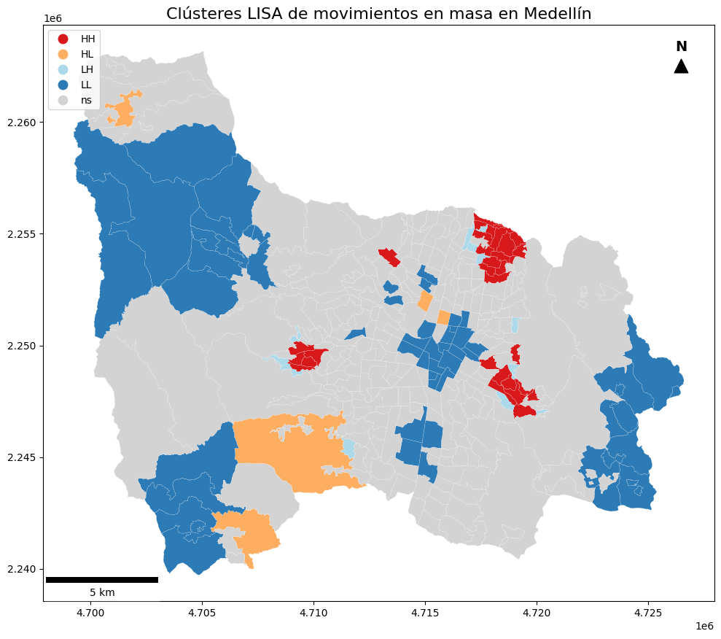
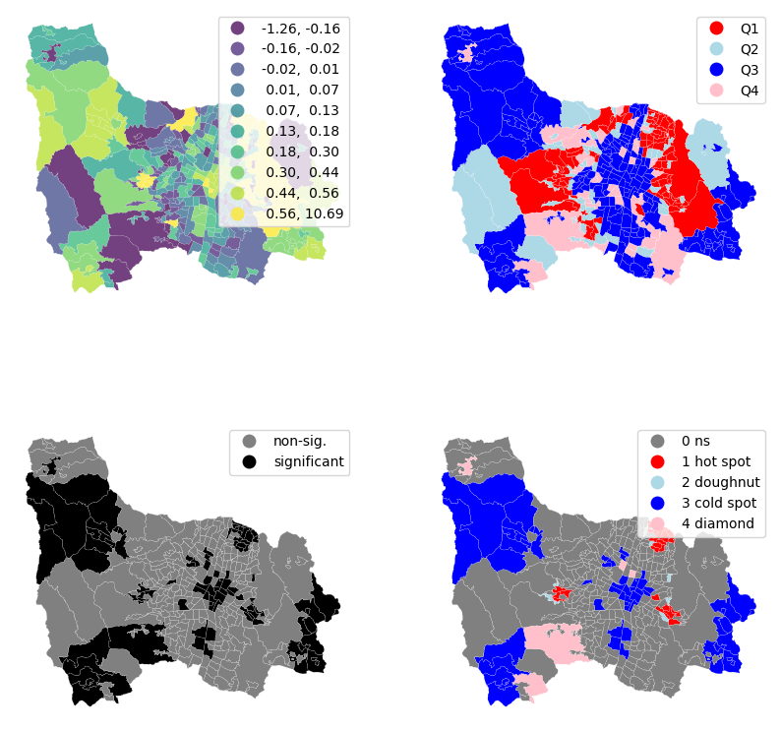
Áreas
LISA
Facultad de Minas
Sede Medellín

Slide 17
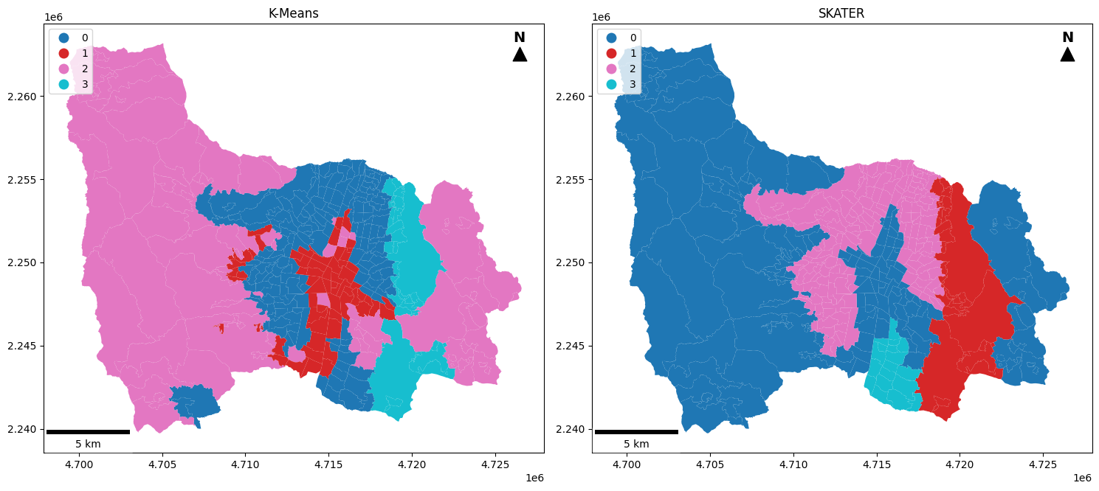
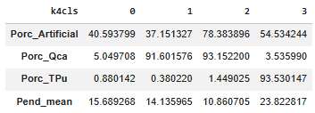
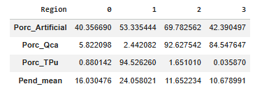
Áreas
Cluster espacial
SKATER produce regiones espacialmente continuas, mientras que K-means no considera la contigüidad espacial.
Facultad de Minas
Sede Medellín
Notes:
Territorios artificializados presentan una ocurrencia de movimientos 2.1 veces superior a la esperada. Esto puede asociarse a cortes de ladera, urbanización, modificaciones del drenaje y sobrecarga de taludes. Bosques y áreas seminaturales muestran una ocurrencia ligeramente inferior a la esperada, posiblemente debido al efecto protector de la cobertura vegetal sobre la estabilidad superficial. Territorios agrícolas presentan una baja representación relativa, aunque la interpretación debe considerar el tipo de uso agrícola y su localización dentro del municipio.

Slide 18

Modelos
Facultad de Minas
Sede Medellín

Slide 19
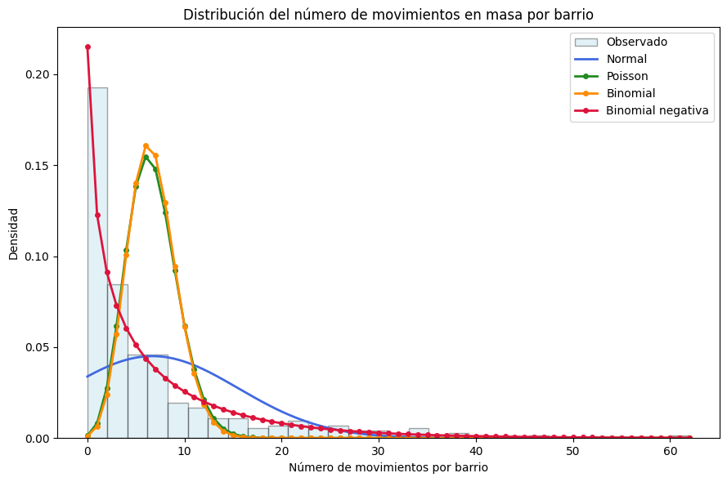
Modelo
Variables del modelo
Variable dependiente
Y = # de movimientos en masa esperados en cada barrio de Medellín
Variables Condicionantes
X1 = Porcentaje de territorio artificializado por barrio
X2 = Porcentaje de depósitos aluviales y/o coluviales por barrio
X3 = Porcentaje de litología tipo Dunita por barrio
X4 = Porcentaje
Varianza >> media
Media: 6.70
Varianza: 78.69
Índice de dispersión: 11.75
Facultad de Minas
Sede Medellín
Notes:
Territorios artificializados presentan una ocurrencia de movimientos 2.1 veces superior a la esperada. Esto puede asociarse a cortes de ladera, urbanización, modificaciones del drenaje y sobrecarga de taludes. Bosques y áreas seminaturales muestran una ocurrencia ligeramente inferior a la esperada, posiblemente debido al efecto protector de la cobertura vegetal sobre la estabilidad superficial. Territorios agrícolas presentan una baja representación relativa, aunque la interpretación debe considerar el tipo de uso agrícola y su localización dentro del municipio.

Slide 20
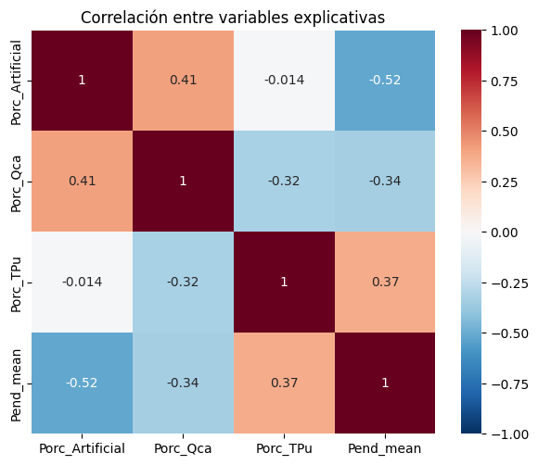
Modelos
Correlación
Facultad de Minas
Sede Medellín

Slide 21
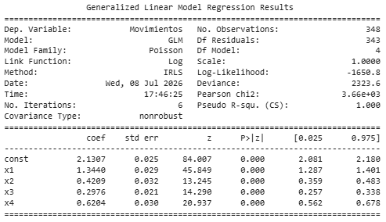
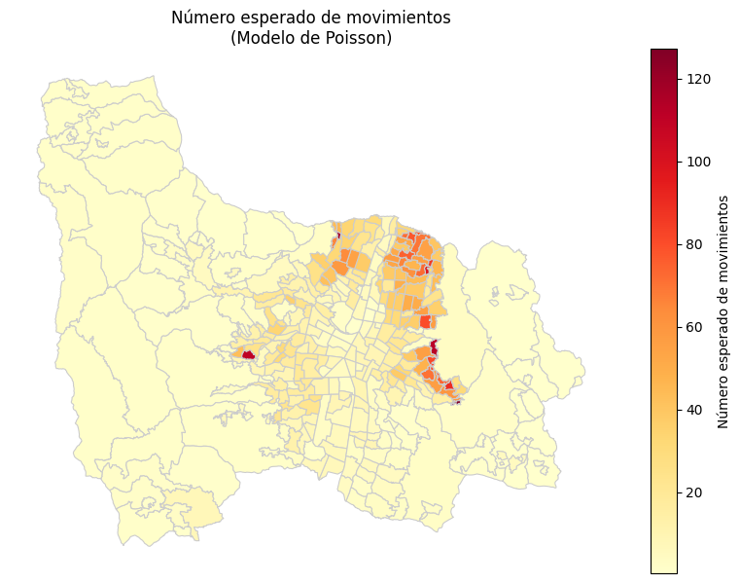
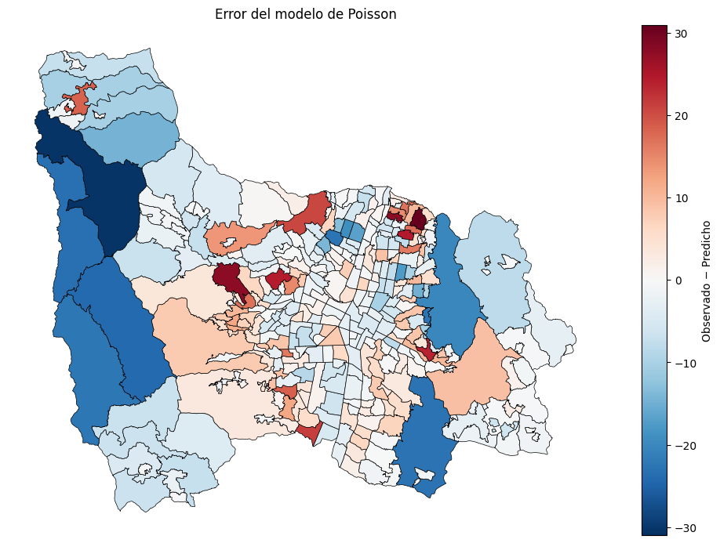
GLM
Poisson
Notes:
Territorios artificializados presentan una ocurrencia de movimientos 2.1 veces superior a la esperada. Esto puede asociarse a cortes de ladera, urbanización, modificaciones del drenaje y sobrecarga de taludes. Bosques y áreas seminaturales muestran una ocurrencia ligeramente inferior a la esperada, posiblemente debido al efecto protector de la cobertura vegetal sobre la estabilidad superficial. Territorios agrícolas presentan una baja representación relativa, aunque la interpretación debe considerar el tipo de uso agrícola y su localización dentro del municipio.

Slide 22
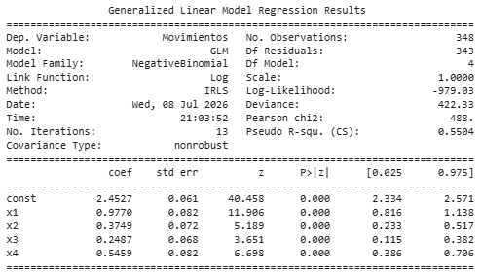
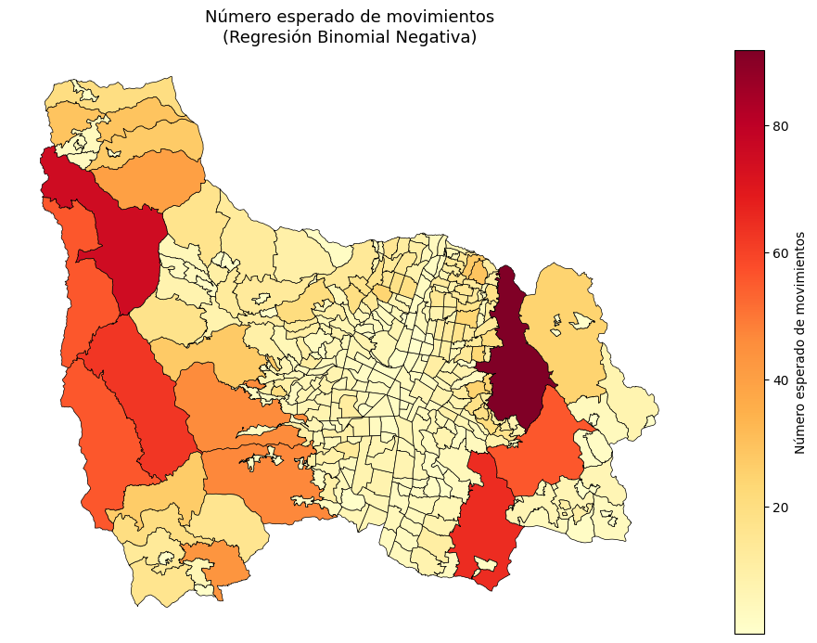
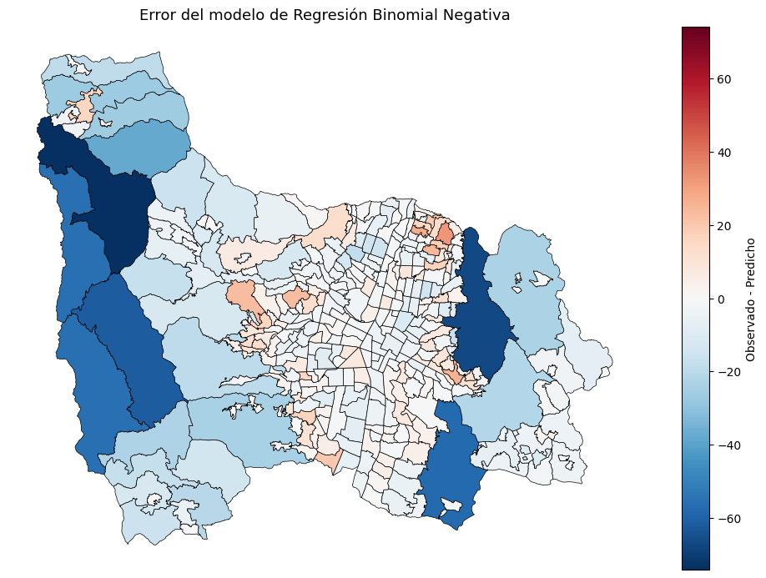
GLM
Binomial negativa
Facultad de Minas
Sede Medellín

Slide 23

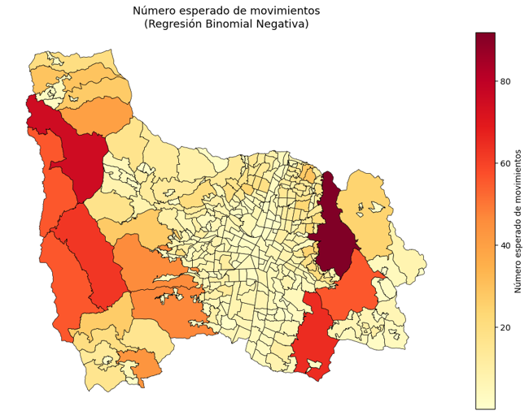
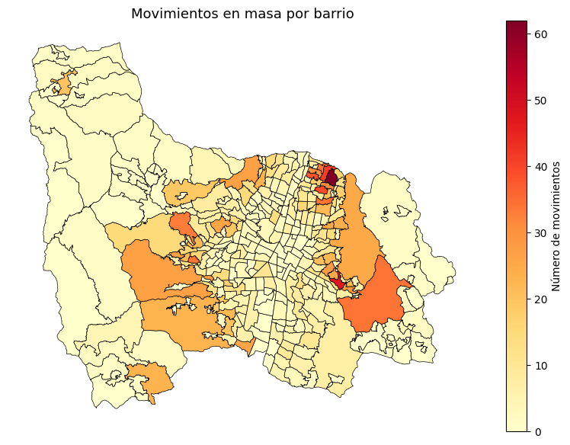
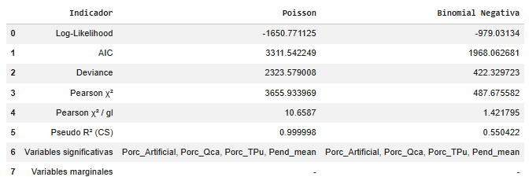
GLM
Comparación menm observados y predichos
Facultad de Minas
Sede Medellín

Slide 24
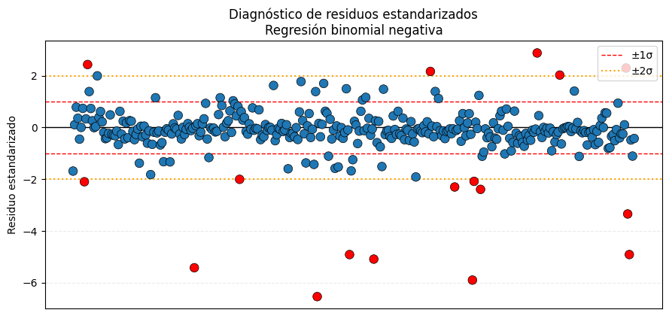
GLM
Análisis del error Modelo BN
Moran I del error= 0.27828697331649443
p-value = 0.001
Hay espacialidad en los residuos, se debe evaluar dependencia espacial con modelos SAR/CAR.
Para comparar distintos modelos de regresión espacial se utilizará la variable log-densidad de movimientos por barrio como variable dependiente.
Facultad de Minas
Sede Medellín

Slide 25
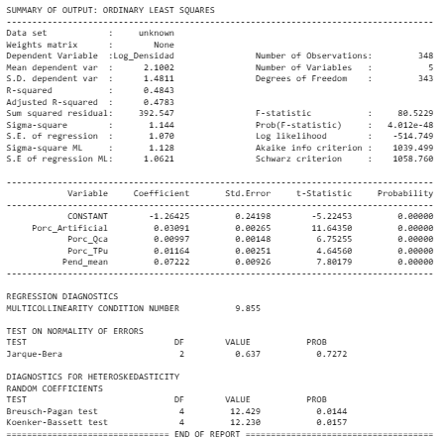
Regresión espacial
OLS X=log Densidad de menm
Como base de comparación se realizo un modelo clásico
Moran I statistic standard deviate = 7.2009
p-value = 2.99e-13
sample estimates:
Moran I statistic Expectation Variance
0.236732706 -0.002881844 0.001107261
Hay correlación en los residuos
Facultad de Minas
Sede Medellín

Slide 26
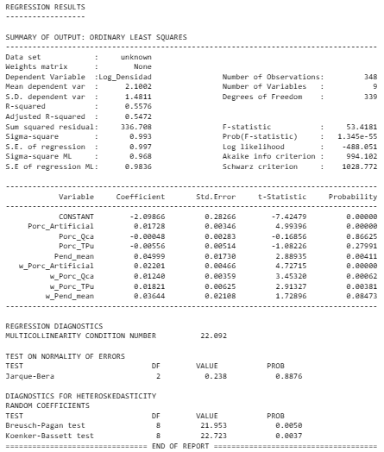
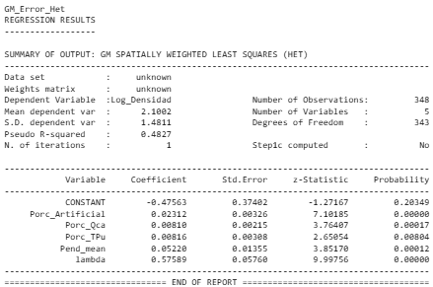
Regresión espacial
SEM X=log Densidad de menm
SAR SLX X=log Densidad de menm
Facultad de Minas
Sede Medellín

Slide 27
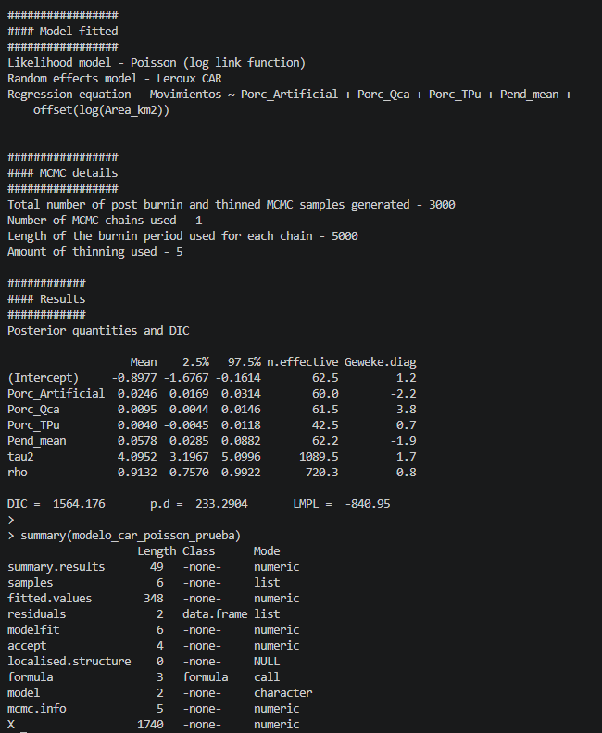
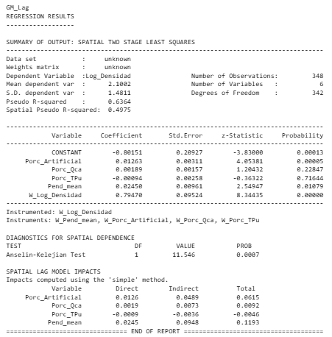
Regresión espacial
CAR Leroux X=# de menm
SAR X=log Densidad de menm
Facultad de Minas
Sede Medellín

Slide 28
Regresión espacial
Comparación de modelos
Modelo | R² / Pseudo R² | AIC | LogLik | Dependencia espacial | Comentarios
OLS | 0.484 | 1039.50 | -514.75 | No | Modelo base. Residuos con autocorrelación espacial.
SLX | 0.558 | 994.10 | -488.05 | WX | Mejora considerable el ajuste. Los atributos de los vecinos son importantes.
SAR | 0.636 | 960.97 | -473.49 | WY | Mejor ajuste global. Elimina la autocorrelación espacial residual.
SEM | 0.483 | 985.45 | -485.72 | Error espacial | Corrige la dependencia en los errores, pero ajusta peor que el SAR.
CAR Poisson | — | — | — | Efecto aleatorio CAR | Modela conteos y heterogeneidad espacial residual. Comparación mediante DIC.
SAR Regímenes (SKATER) | 0.632 | 965.60 | -496.80 | WY + Regímenes | No mejora significativamente respecto al SAR global.
SAR
los barrios con pendientes más pronunciadas presentan una mayor densidad de movimientos en masa.
El incremento de superficies urbanizadas favorece la aparición de movimientos en masa.
un mayor porcentaje de estos depósitos incrementa la susceptibilidad.
La presencia de la unidad geológica Dunita se asocia con condiciones litológicas particulares que favorecen la ocurrencia de movimientos.
existe una dependencia espacial positiva importante, de manera que barrios rodeados por sectores con alta densidad de movimientos tienden a presentar también valores elevados, incluso después de considerar la pendiente, la geología y la artificialización.

Slide 29
Conclusiones
Los movimientos en masa en Medellín presentan un patrón espacial claramente agrupado.
La artificialización, la presencia de depósitos aluviales-coluviales y la pendiente fueron las variables con mayor influencia.
Los residuos de los modelos clásicos presentan autocorrelación espacial, por lo que los modelos espaciales mejoraron el ajuste.
Los regímenes espaciales no mejoraron significativamente el ajuste respecto al SAR global.
El modelo SAR obtuvo el mejor desempeño global, lo que indica que la densidad de movimientos en masa en Medellín no depende únicamente de las características locales del barrio. También está influenciada por la dinámica espacial de los barrios vecinos, lo que justifica el mejor desempeño del modelo SAR frente a un modelo de regresión convencional.
Facultad de Minas
Sede Medellín

Slide 30
Referencias
Fuentes de datos
Geoportal SIMMA (Servicio Geológico Colombiano): https://simma.sgc.gov.co/#/
Geoportal SIRMED (Alcaldía de Medellín): https://www.medellin.gov.co/sirmed
Geoportal GeoMedellín (Alcaldía de Medellín): https://www.medellin.gov.co/geomedellin/aplicaciones
MIGG (Servicio Geológico Colombiano): https://miig.sgc.gov.co/Paginas/advanced.aspx
Bibliografía
https://edieraristizabal.github.io/Libro_AnalisisGeoespacial/
Facultad de Minas
Sede Medellín

Slide 31

Gracias

